Slide 1
Regionaal Comité Ratten- en exotenbestrijding
Meetjesland
27/03/2017

Slide 2
Verwelkoming
Goedkeuring verslag van het Regionaal Comité in 2015 (03/11/2015)

Slide 3
Agenda
Verwelkoming
Goedkeuring verslag vorige vergadering
Voorstelling aanwezigen
Resultaten rattenbestrijding
Resultaten overlastbezorgers
Rattenbestrijding langs provinciale waterlopen
Voorstelling project ExotenNet
Varia

Slide 4
Voorstelling van de aanwezigen en tour de table

Slide 5
4. Resultaten Rattenbestrijding
4.1 Muskusratten
4.2 Bruine rattenbestrijding

Slide 6
4. Resultaten rattenbestrijding
4.1 Vangsten Muskusrat
De voorgestelde cijfers betreffen de cijfers van de provinciale bestrijders, RATO en gemeentelijke bestrijders. De cijfers van de VMM zijn vooraf niet ontvangen en worden ter vergadering toegelicht

Slide 7
4. Stand van zaken rattenbestrijding 4.1 Vangsten Muskusrat
Gemeente + Provincie | 2014 | 2015 | 2016
Aalter | 0 | 0 | 0
Assenede | 5 | 5 | 2
Eeklo | 0 | 0 | 0
Evergem | 0 | 0 | 0
Kaprijke | 0 | 0 | *
Knesselare | 0 | 0 | 0
Lovendegem | 0 | 0 | 0
Maldegem | 6 | * | 58
Nevele | 0 | 0 | 1
Sint-Laureins | 30 | 44 | 41
Waarschoot | 0 | 0 | 0
Zomergem | 0 | 1 | 0
Totalen | 41 | 50 | 100

Slide 8
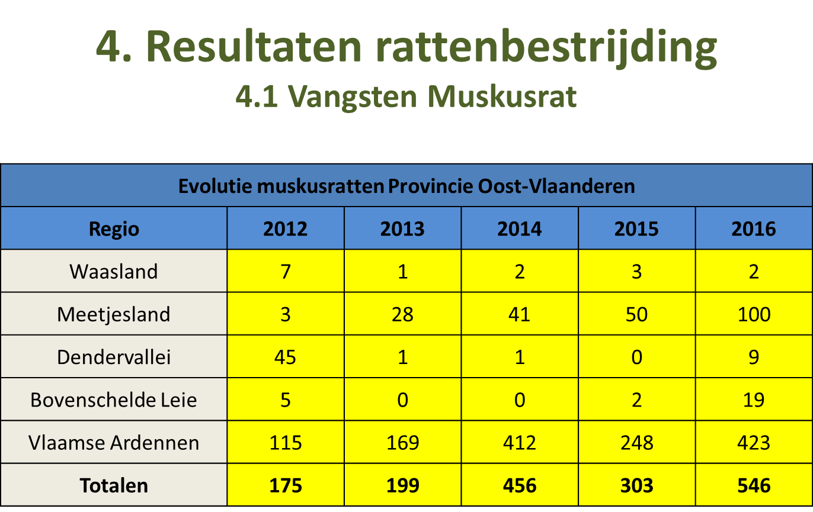

Slide 9
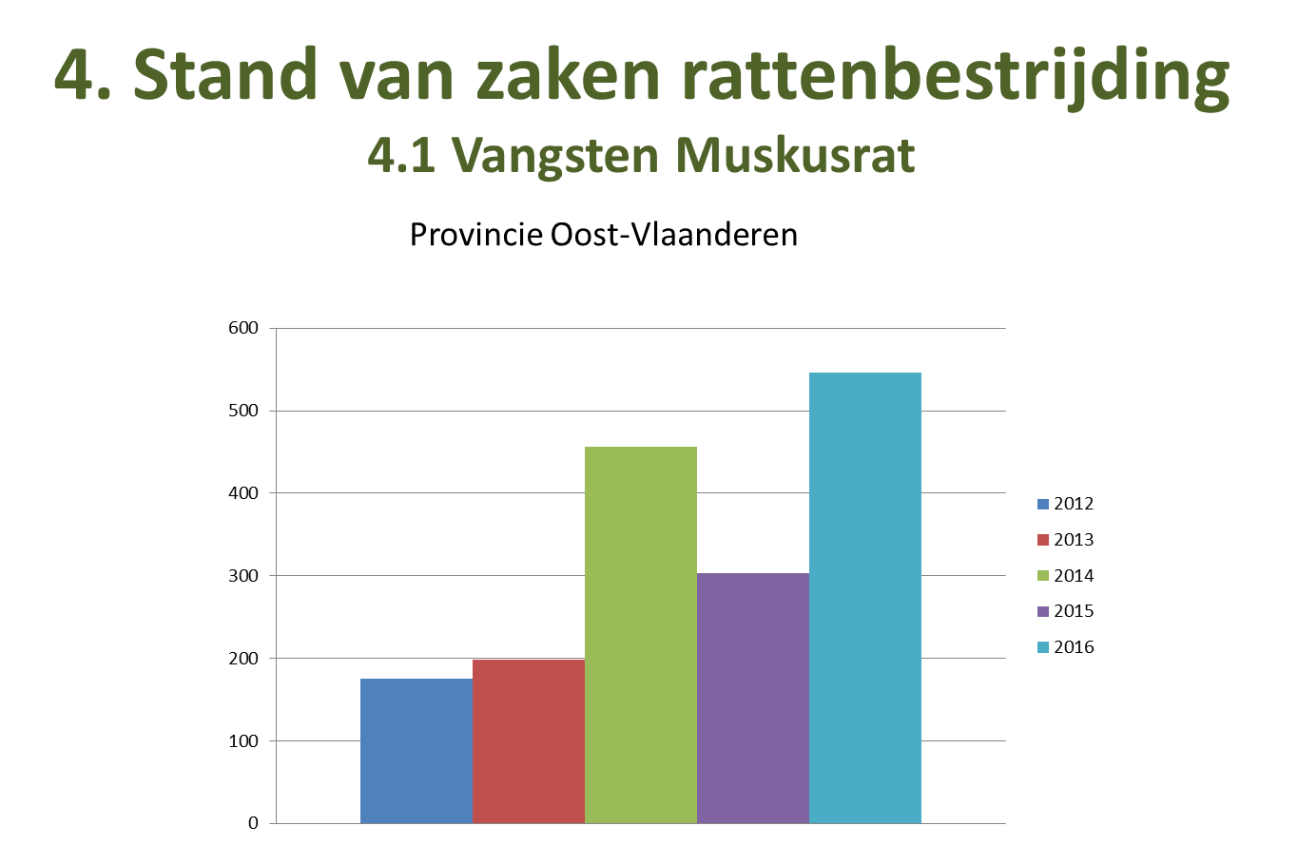

Slide 10
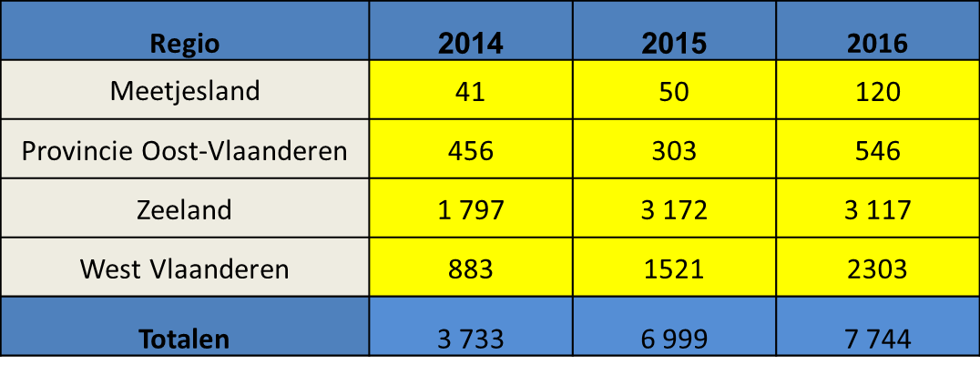
4. Stand van zaken rattenbestrijding 4.1 Vangsten Muskusrat

Slide 11
4. Stand van zaken rattenbestrijding 4.1 Vangsten Muskusrat
Regio | 2014 | 2015 | 2016
Meetjesland | 41 | 50 | 100
Waasland | 2 | 3 | 2
Zeeland | 1 797 | 3 172 | 3 117
Zeeland Team Zuid | 1 010 | 2 253 | 2 222
West Vlaanderen | 883 | 1521 | 2303
Totalen | 3 733 | 6 999 | 7 744
Notes:
Achteraf toegevoegd : Er werden cijfers van zeeland opgevraagd daar worden enorm veel muskusratten gevangen, het gaat specifiek oa op zeeland- team zuid, zeeuws vlaanderen, daar komt het leeuwendeel van de totale vangst in zeeland vandaan (zeeland is team oost, west en zuid). Als wij niet attent zijn zullen wij over een paar jaar misschien met dezelfde gegevens zitten. De oorzaak waarom dit zo hoog is, is omdat er een lagere bezetting van de rattenbestrijding is. Rato vraagt een overleg met zeeland om te bekijken hoe het verder moet in de komende jaren. Regio Waasland en Meetjesland grenzen aan Nederland en lopen het grootste risico, de stijging zou ook effect kunnen hebben op de grensgemeenten, dus iedereen zal alert moeten zijn. Ook in West-Vlaanderen zien we een zeer grote stijging van de populatie. In de grensgemeenten is die stijging vooral gesitueerd, aldus de polders.

Slide 12
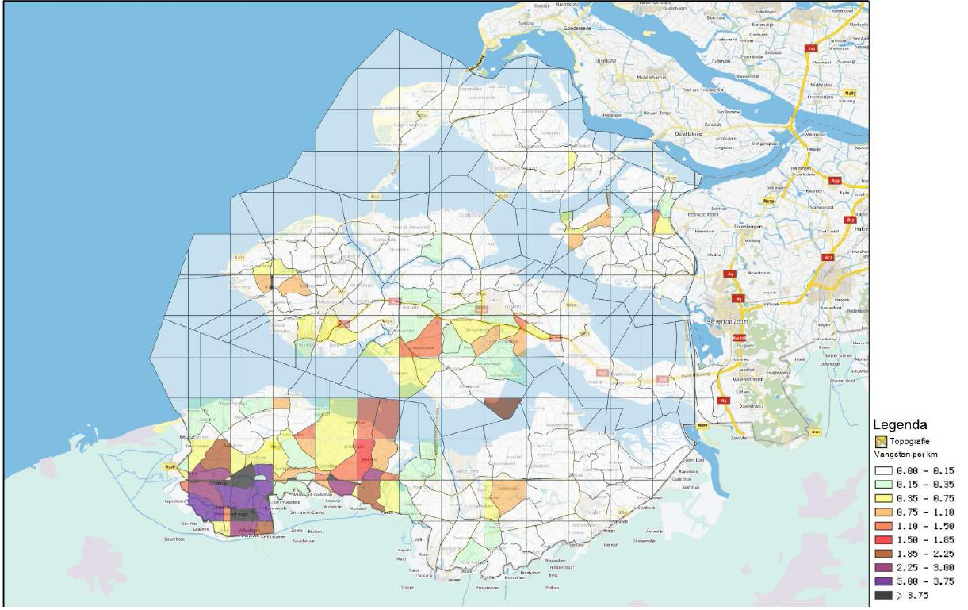
4. Stand van zaken rattenbestrijding 4.1 Vangsten Muskusrat
Notes:
Achteraf toegevoegd : dit is een Kaart van Zeeland: hoe donkerder het gebied, hoe meer ratten er gevangen werden. Ze berekenen dit op basis van vangsten/km² of per manuur. Op die manier proberen ze te bekijken welke gebieden meer inzet vereisen.

Slide 13
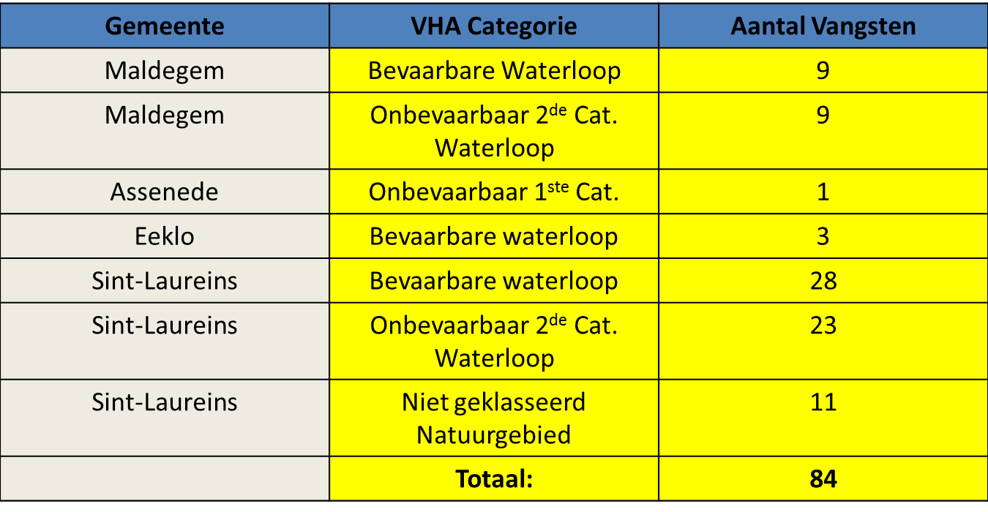
4. Stand van zaken rattenbestrijding 4.1 Vangsten Muskusrat
Vlaamse Milieumaatschappij: Regio Meetjesland
Notes:
Achteraf toegevoegd : De cijfers werden opgelijst per gemeente en inclusief de categorie die omschreven wordt binnen de VHA

Slide 14
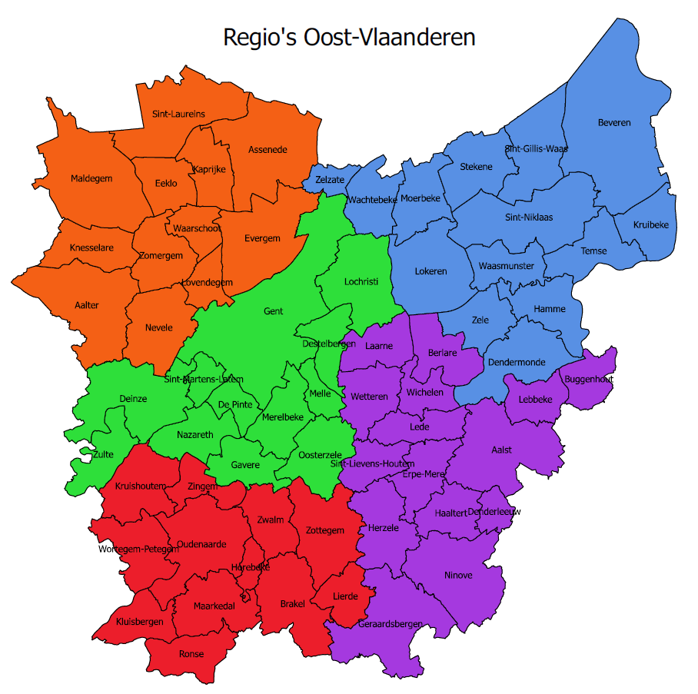

Slide 15
4. Stand van zaken rattenbestrijding
4.2 Meldingen bruine rat:
Gemeente | aantal meldingen ratten | vangsten bruine rat | aantal meldingen/ 1000 inwoners
Aalter | 171 | * | 8,42
Assenede | 90 | 3 | 6,52
Eeklo | 87 | 1 | 4,34
Evergem | 0 | 14 | 0
Kaprijke | 60 | 0 | 9,41
Knesselare | 100 | 80 | 12,07
Lovendegem | 34 | 0 | 3,61
Maldegem | * | 0 | *
Nevele | 0 | 0 | 0
Sint-Laureins | * | 20 | *
Waarschoot | 48 | 0 | 6,08
Zomergem | 60 | 0 | 7,34
Totalen 2016 | 650 | 118 | 3,79

Slide 16
4. Stand van zaken rattenbestrijding 4.2 Bruine rattenbestrijding :
2016 | Vlaamse Ardennen | Dender-vallei | Bovenschel-de-Leie | Meetjesland | Waasland | POV
Aantal Meldingen ratten | 807 | 799 | 1033 | 650 | 1240 | 5333
vangsten Bruine Rat | 197 | 360 | 21 | 118 | 148 | 844
aantal meldingen/ 1000 inwoners | 5,49 | 3,61 | 2,31 | 3,79 | 3,82 | 3,62

Slide 17
4. Stand van zaken rattenbestrijding 4.3 Rodenticiden in kg
Gemeente | 2012 | 2013 | 2014 | 2015 | 2016
Aalter | 89 |  |  | 0 | 363,20
Assenede | 198 | 146 | 256 | 131,01 | 142,74
Eeklo | 100 | 53 | 55 | 64,94 | 60,01
Evergem | 231 | 249 | 144 | 0 | 333,28
Kaprijke | 95 | 57 | 91 | 85,26 | 15,00
Knesselare | 74 | 65 | 84 | 92 | 147,32
Lovendegem | 44 | 29 | 40 | 35,9 | 43,46
Maldegem | 639 | 614 | 69 | 281 | 996,26
Nevele | 107 | 80 | 123 | 131 | 42,86
Sint-Laureins | 73 | 80 | 120 | 80 | 102,92
Waarschoot | 44 | 30 | 29 | 20,4 | 32,14
Zomergem | 103 | 59 | 86 | 85,07 | 92,94
Totaal: | 1797 | 1462 | 1097 | 1007 | 2372
* Absolute cijfers (openbaar + privé) in Kg

Slide 18
4. Stand van zaken rattenbestrijding 4.3 Rodenticiden

Slide 19
4. Stand van zaken rattenbestrijding 4.3 Rodenticiden
Regio | 2012 | 2013 | 2014 | 2015 | 2016
Meetjesland | 1797 | 1461 | 1096 | 971 | 2372,1
Waasland | 2067 | 1366 | 1771 | 1382 | 2765
Dendervalei | 1501 | 1288 | 1523 | 1056 | 3149
Bovenschelde -Leie | 1211 | 937 | 1032 | 798 | 1603,5
Vlaamse Ardennen | 1107 | 882 | 924 | 747,2 | 1698,61
Totaal: | 7 682 | 5 935 | 6 346 | 5 905,61 | 11 588,2
* Absolute cijfers (openbaar + prive) in Kg

Slide 20
gegevens rodenticiden
Gemeente | aantal bakken en buizen gemeente en/of RATO | aantal bakken en buizen POV | aantal bakken en buizen per km² | aantal kg rodenticide (totaal) | aantal kg rodenticide op openbaar terrein | aantal kg rodenticide op privé terrein | Aantal kg rodenticide per km²
Aalter | 77,00 | 3,80 | 0,98 | 363,20 | 233,50 | 129,70 | 4,41
Assenede | 70,92 |  | 0,81 | 142,74 | 114,48 | 28,27 | 1,63
Eeklo | 42,75 |  | 1,40 | 60,01 | 42,27 | 17,74 | 1,97
Evergem | 492,00 |  | 6,53 | 333,28 | 333,28 | 0 | 4,42
Kaprijke | 30,00 |  | 0,89 | 15,00 | 15,00 | * | 0,45
Knesselare | 126,00 | 39,90 | 4,43 | 147,32 | 147,32 | 0 | 3,93
Lovendegem | 39,58 | 0 | 2,02 | 43,46 | 36,19 | 7,27 | 2,22
Maldegem | 140,00 | 8,20 | 1,55 | 996,26 | 645,66 | 350,60 | 10,42
Nevele | 0,00 | 23,90 | 0,46 | 42,86 | 42,86 | * | 0,83
Sint-Laureins | 68,20 |  | 0,91 | 102,92 | 102,92 | * | 1,38
Waarschoot | 28,00 |  | 1,28 | 32,14 | 24,83 | 7,31 | 1,46
Zomergem | 64,25 |  | 1,64 | 92,94 | 75,49 | 17,44 | 2,37
Totalen 2016 | 1178,7 | 75,80 | 22,90 | 2372,1 | 1813 | 558,3 | 35,49

Slide 21
5. Resultaten overlastbezorgers
5.1 Dierlijke overlastbezorgers
5.2 Plantaardige overlastbezorgers
5.2.1 Reuzenberenklauw
5.2.2 Japanse Duizendknoop
5.2.3 Reuzenbalsemien

Slide 22
5. Resultaten overlastbezorgers
5.1 Dierlijke overlastbezorgers
Gemeente | melding katten | vangsten katten | vangsten duiven | vangsten ganzen | vangsten kippen | andere *Konijnen
Aalter | 26 | 53 | 500 |  | 0
Assenede | 26 | 62 | 0 | 0 | 0
Eeklo | 0 | 0 | 0 | 0 | 0
Evergem | 63 | 289 | 0 | 0 | 0
Kaprijke | 20 | 26
Knesselare | 5 | 35
Lovendegem | 8 | 32 | 0 | 0 | 0
Maldegem |  |  |  |  |  | 2*
Nevele | 36 | 92 | 0 | 0 | 0
Sint-Laureins | 34 | 34 | 31
Waarschoot | 13 | 17 | 3 | 0 | 0
Zomergem | 0 | 0 | 16 | 0 | 0
Totalen 2016 | 231 | 640 | 550 | 0 | 0

Slide 23
5. Resultaten Overlastbezorgers
5.1 Dierlijke overlastbezorgers
Regio | aantal meldingen katten | vangsten katten | vangsten duiven | vangsten ganzen | vangsten kippen | andere *Konijnen
Bovenschelde-Leie | 72 | 353 | 242 | 107 | 16 | 0
Dendervallei | 350 | 758 | 760 | 131 | 30 | 0
Meetjesland | 231 | 640 | 550 | 0 | 16 | 2*
Vlaamse Ardennen | 53 | 106 | 75 | 115 | 32 | 0
Waasland | 381 | 382 | 583 | 460 | 111 | 49*
Totalen 2016 | 1087 | 2239 | 2210 | 813 | 205 | 51

Slide 24
5. Resultaten Overlastbezorgers:
5.2 Plantaardige overlastbezorgers
Reuzenberenklauw
Regio: | Percentage | Absolute cijfers
Aanwezig Provincie | 37% | 24/65
Aanwezig Meetjesland | 45,5% | 5/11
Afwezig Provincie | 12,3% | 8/65
Afwezig Meetjesland | 9% | 1/11
Onbekend Provincie | 49,2% | 32/65
Onbekend Meetjesland | 45,5% | 5/11

Slide 25
5. Resultaten Overlastbezorgers:
5.2 Plantaardige overlastbezorgers
Bestrijdingsmethodes reuzenberenklauw
Methode | Provincie | Meetjesland
Mechanisch (maaien e.d.) | 13/65 | 1/11
Chemisch | 3/65 | 0/11
Manueel (ind.steken) | 13/65 | 4/11
Geen bestrijding | 5/65 | 1/11

Slide 26
5. Resultaten Overlastbezorgers:
5.2 Plantaardige overlastbezorgers
Reuzenbalsemien
Regio’s | Percentage | Absolute cijfers
Aanwezig Provincie | 20% | 13/65
Aanwezig Meetjesland | 9% | 1/11
Afwezig Provincie | 21,5% | 14/65
Afwezig Meetjesland | 27,3% | 3/11
Onbekend Provincie | 58,5% | 38/65
Onbekend Meetjesland | 63,7% | 7/11

Slide 27
5. Resultaten Overlastbezorgers:
5.2 Plantaardige overlastbezorgers
WL
Bestrijdingsmethodes Reuzenbalsemien
 | Provincie | Meetjesland
Mechanisch (maaien e.d.) | 4/65 | 0/11
Chemisch | 1/65 | 0/11
Manueel (incl.steken) | 4/65 | 0/11
Geen bestrijding | 7/65 | 1/11

Slide 28
5. Resultaten Overlastbezorgers:
5.2 Plantaardige overlastbezorgers
Japanse duizendknoop
Regio’s | Percentage | Absolute cijfers
Aanwezig Provincie | 32,3% | 21/65
Aanwezig Meetjesland | 54,5% | 6/11
Afwezig Provincie | 13,8% | 9/65
Afwezig Meetjesland | 0% | 0/11
Onbekend Provincie | 53,8% | 35/65
Onbekend Meetjesland | 45,5 | 5/11

Slide 29
5. Resultaten bevraging:
5.2 Plantaardige overlastbezorgers
WL
Bestrijdingsmethodes Japanse duizendknoop
 | Provincie | Meetjesland
Mechanische (maaien e.d.) | 12/65 | 2/11
Chemisch | 4/65 | 0/11
Manueel (ind. Steken) | 3/65 | 2/11
Geen bestrijding | 8/65 | 3/11
Andere: heetwaterbestrijding (Maldegem) | 1/65 | 1/11

Slide 30
6. Rattenbestrijding langs provinciale waterlopen
Doelstellingen
  Zelf rattenbestrijding uitvoeren
  Prospectie polders
  Organisatie regionale comités
  Adviesverlening

Slide 31
6. Rattenbestrijding provinciale WL
6.1 Uitvoering
    Speuren
      Minimaal 2 keer per jaar alle waterlopen
      Gevoelige waterlopen meer behandelen
    Bestrijding muskusrat
      In eerste plaats actieve bestrijding
      Bij noodzaak ook passieve bestrijding
        Niet jaarrond
        Enkel in besmette gebieden

Slide 32
6. Rattenbestrijding provinciale WL
6.1 Uitvoering
    Bruine Rat
      Vaste lokaaspunten
        Focus op gevoelige plaatsen
        10 keer per jaar opvullen
      Behandeling van haarden
        Aanpakken door tijdelijk buizen te plaatsen
    Meldingen
      Enkel langs waterlopen 2e cat
      Geen private meldingen
      Binnen 5 werkdagen

Slide 33
6. Rattenbestrijding provinciale WL
6.1 Uitvoering
Afspraken andere waterloopbeheerders
    Enkel materiaal op eigen waterloop
    Communiceer over haarden mura!
      Bij waterloop overschrijdend probleem: contacteer andere beheerder om integrale aanpak te garanderen

Slide 34
6. Rattenbestrijding provinciale WL
6.1 Uitvoering
  http://www.gisoost.be/home/index.php

Slide 35
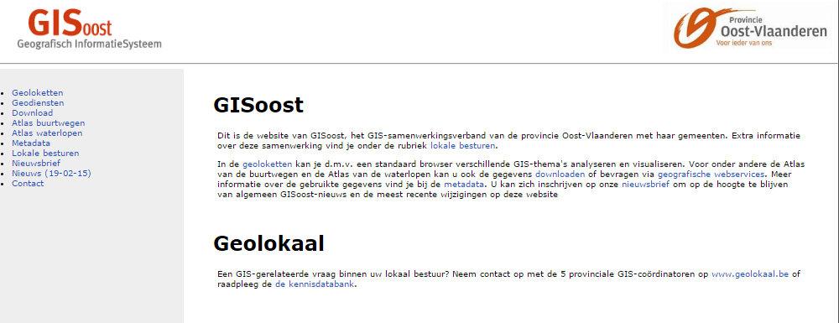

Slide 36
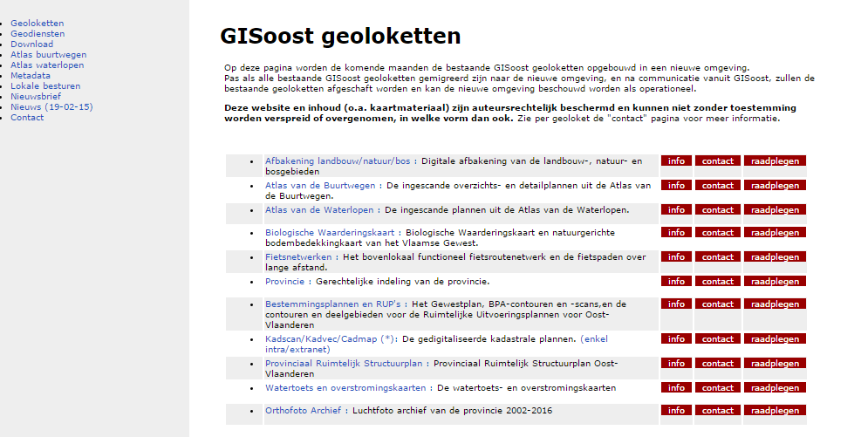

Slide 37
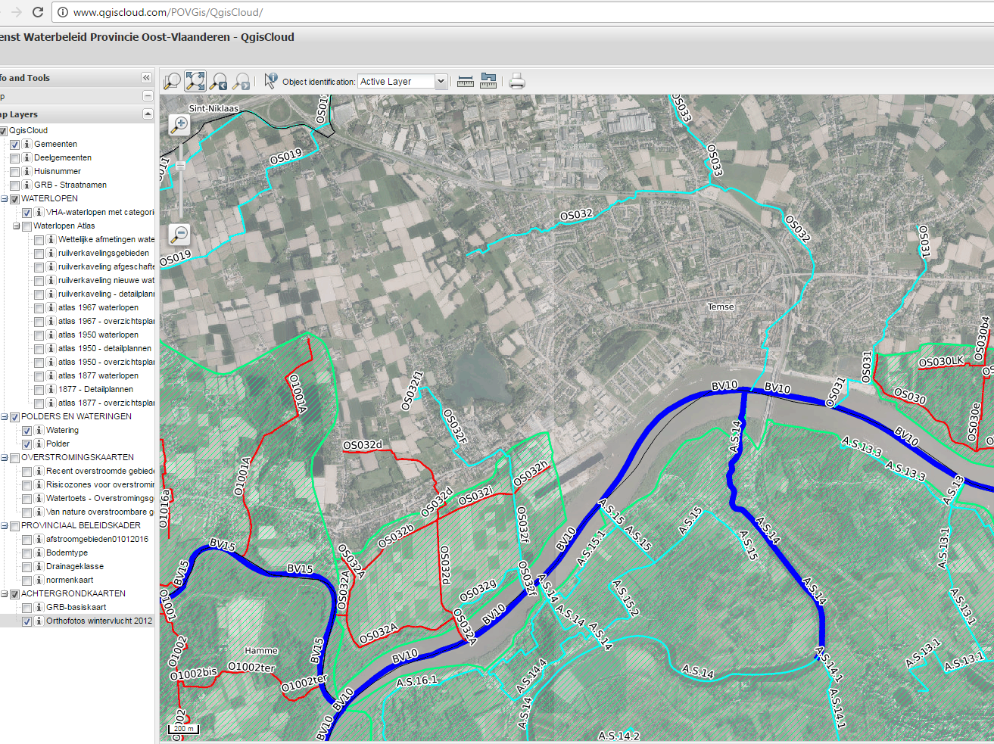

Slide 38
6. Rattenbestrijding provinciale WL
6.2 Prospectie polders
  Focus op nazicht muskusrat
  Minimaal 1 maal per jaar
  Bij vaststelling wordt er gevraagd actie te ondernemen
  Opvolging tot probleem is opgelost
  Er wordt niet bestreden

Slide 40
6. Rattenbestrijding provinciale WL
6.4 Adviesverlening
  Voor openbare besturen
    rattenbestrijding@oost-vlaanderen.be

Slide 41
6. Rattenbestrijding provinciale WL
  Vragen?

Slide 42

7. ExotenNet
Een netwerk opzetten binnen de provincie Oost-Vlaanderen rond invasieve exoten
  Wie doet wat op welke terreinen
Methodieken en ervaringen
In dat kader organiseren we met de dienst waterlopen een praktijkdag

Slide 44
8. Varia
Veldlijsten worden niet meer maandelijks opgevraagd
Jaarlijkse opvraag via vragenlijst
Volgende Regionaal comité: voorjaar 2018
Thema’s volgend Regionaal Comité?

Slide 45

Contact
Didier Huygens, directeur Landbouw en Platteland
RATO vzw
Sofie Standaert, coördinator
Karel Van Moer, technisch coördinator
Angela Géron, administratief medewerker
Anke Stefens, projectmedewerker
Provinciaal bestrijders: Daniël Acke en Luc Van Snick
RATO bestrijders provinciale werking: Hendrik Dhoore, Jacky Serrarens en Robert De Cock
09 267 87 43 of 09 267 87 25
rattenbestrijding@oost-vlaanderen.be

